Slide 1

Oxigenoterapia Crònica Domiciliaria
Situaciones Especiales
Guías de la Sección Sueño, VNI y Oxigenoterapia
AAMR 2014

Slide 2
Declaración de intereses
Investigación para la industria | Sin conflicto de intereses para declarar
Empleado/a | Sin conflicto de intereses para declarar
Consultor/a | Sin conflicto de intereses para declarar
Accionista | Sin conflicto de intereses para declarar
Speaker | Sin conflicto de intereses para declarar
Honorarios | Sin conflicto de intereses para declarar
Scientific Advisory Board | Sin conflicto de intereses para declarar

Slide 3
¿Indicaciones en situaciones especiales?
Las indicaciones de oxigenoterapia se basan en estudios publicados hace más de 30 años en pacientes con EPOC con hipoxemia severa.
Se estima que el daño primordial de la hipoxemia crónica podría ser evitado con oxigenoterapia en situaciones que no representan el mismo origen fisiopatológico, a saber:
Insuficiencia cardíaca crónica.
Hipoxemia exclusiva durante la deambulación.
Oxigenoterapia durante viajes.
Falla terapéutica de la oxigenoterapia.

Slide 4
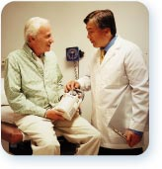
Grupo de Trabajo para
Guìa de Oxigenoterapia en situaciones especiales
Insuficiencia Cardíaca y Oxigenoterapia: Dra. Malisa Uribe Echevarría.
Oxigenoterapia en Viajes: Dr. Luis Larrateguy.
Oxigenoterapia en Deambulación: Dr. Julián Ciruzzi.
Falla terapéutica de Oxigenoterapia: Dr. Raúl Lisanti.
Coordinación: Dr. Carlos Codinardo
Objetivo: Definir Guías sobre cada indicación especial de OCD.

Slide 5
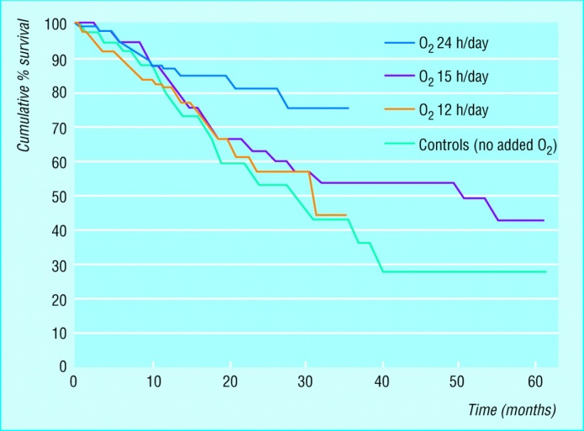
Oxigenoterapia Crónica Domiciliaria en EPOC
Mejora la sobrevida de EPOC severa hipoxémicos (NOTT y MRC, 1980-1981)
A mayor duración de OCD, mayor es la sobrevida observada (NOTT).
Reduce la policitemia y mejora la hipertensión pulmonar (NOTT ; Weitsenblum, 1985 ;Eaton 2002).
Mejora la tolerancia al ejercicio y el estado neuropsicológico, y así la calidad de vida del paciente (Heaton; Grant 1983-1985).
NOTT Group. Continuous and nocturnal oxygen
therapy in hypoxemic chronic obstructive lung disease
Ann Intern Med 1980;93:391-398.
MRC. Long term domiciliary oxygen therapy in chronic hypoxic chronic bronchitis and emphysema.
Lancet 1981; 1:681-686.

Slide 6
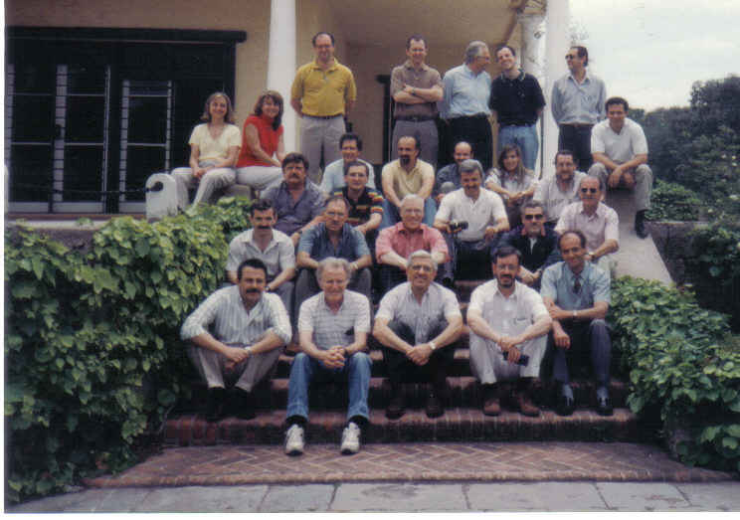
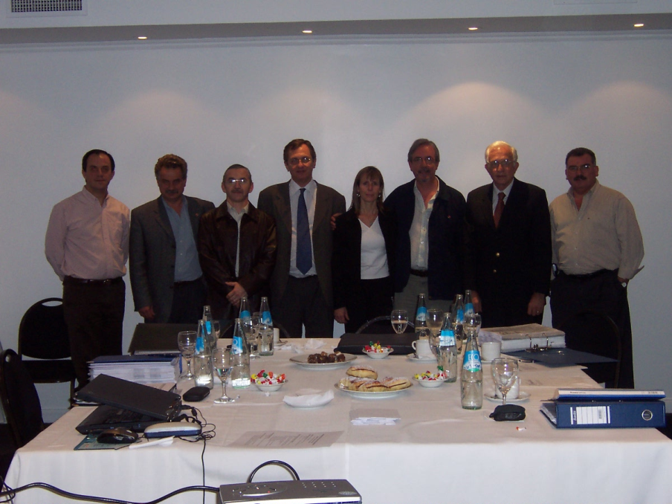
Consenso Argentino de OCD – 1998
Encuentro Ley de Oxigenoterapia – 2006
REVISTA MEDICINA (Buenos Aires) 1998; 58: 85-94
CONSENSO ARGENTINO DE OXIGENO TERAPIA CRONICA DOMICILIARIA
E. Rhodius y cols
ANTEPROYECTO LEY Nacional Oxigenoterapia 2013
Comisión de salud Senado Nacional

Slide 7
Requisitos para prescribir Oxigenoterapia en Insuficiencia Respiratoria Crónica
PaO₂ <= a 55 mmHg en reposo, respirando aire ambiente y a nivel del mar.
SaHbO₂ <= a 90% es orientadora pero no válida p/prescripción.
PaO₂ > a 55 mmHg pero < ó = a 60 mmHg con: poliglobulia (Hto >55%), cor pulmonale, hipertensión pulmonar.
REVISTA MEDICINA (Buenos Aires) 1998; 58: 85-94
CONSENSO ARGENTINO DE OXIGENO TERAPIA CRONICA DOMICILIARIA
E. Rhodius y cs

Slide 8
Insuficiencia Cardíaca y Oxigenoterapia
La oxigenoterapia nocturna mejora los parámetros de sueño, la función del VI y la calidad de vida relacionada con la salud.
Del 33 al 82% de pacientes con insuficiencia cardiaca crónica pueden tener apneas centrales con respiración periódica de Cheyne-Stokes.
La oxigenoterapia nocturna mejora el Cheyne-Stokes, reduce la actividad simpática y aumenta la tolerancia al ejercicio.
Pero…No hay evidencia de beneficios sobre la sobrevida de pacientes (recomendación consistente, calidad de la evidencia muy baja).

Slide 9
Oxigenoterapia en Deambulación
Los pacientes bajo OCD que presentan mayor sobrevida han sido los que han tenido una duración diaria de uso superior, gracias a disponer de fuente portátil (OA), media 17.7 horas.
NOTT Trial. Ann Intern Med 1980;93: 391-398.
MRC Working Party. Lancet 1981; 1:681-686.
La O.A. contribuyó a cumplir una media de 17,03 ± 2,5 horas/día con oxígeno líquido frente a 10,03 ± 5,7 con cilindros en 68 pacientes
Levi-Valensi P. L'oxigene liquide portable dans les traitements a longterm par oxygenotherapie de longue duree chez les obstructifs graves. Rev. Fr. Mal. Resp. 1983; 11: 623 - 624.
La O.A. contribuye a mejorar el estado psicológico y reducir la incidencia de depresión en estos pacientes.
T Petty. Supportive Therapy in COPD. Chest 1998; 113: 256S-262S
Lacasse Y. Prevalence of depression in severe oxygen-dependent. J Cardiopulm Rehabil 2001; 21: 80-86.
La O.A. está asociada a una mejora considerable en la calidad de vida de pacientes con EPOC e hipoxemia severa (HRQL y SF-36).
Eaton T. Ambulatory oxygen improves quality of life of COPD. Eur Respir J 2002; 20 :306-312.
La O.A. contribuye a mejorar la disnea y la tolerancia al ejercicio en pacientes EPOC bajo OCD.
M Emtner. Benefits of Supplemental Oxygen in COPD patients. Am J Respir Crit Care Med 2003 vol 168 1034-1042

Slide 10
Hipoxemia exclusiva durante el ejercicio
Varios estudios sugieren que es un indicador de mal pronostico en los pacientes con EPOC o con FPI (*)
Mejora la capacidad de esfuerzo y la tolerancia al ejercicio en pacientes con sólo hipoxemia de esfuerzo. Otros estudios no observaron esto (información contradictoria).
El oxígeno reduce la hipoxemia cerebral durante el esfuerzo (mecanismo de acción?)
Estudio NETT (National Enphysema Trial), 471 pacientes no tuvieron mejor sobrevida en grupo oxígeno versus sin oxígeno (retrospectivo).
(*) Haidl P, Clement C, Wiese C, Dellweg D, Kohler D. Long-term oxygen therapy
stops the natural decline of endurance in COPD patients with reversible
hypercapnia. Respiration. 2004;71:342–7.

Slide 11
Hipoxemia exclusiva durante el sueño
Varios estudios sugieren que es un indicador de mal pronóstico en pacientes sin hipoxemia diurna.
Oxigenoterapia Nocturna?: Pocos estudios, resultados contradictorios sobre efectos en hemodinamia pulmonar y sobrevida.
Extrasistolia ventricular nocturna en EPOC: 65 % de los pacientes, 40 % reducen el % con oxígeno nocturno.
El oxígeno reduce la hipoxemia cerebral durante el esfuerzo (mecanismo de acción?)
Estudio NETT (National Enphysema Trial), 471 pacientes no tuvieron mejor sobrevida en grupo oxígeno versus sin oxígeno (retrospectivo).

Slide 12
Hipertensión Pulmomar/Enferm Pulmonar difusa/Sindr Hepatopulmonar
HIPERTENSIÒN PULMONAR:
No existen datos consistentes con efectos a largo plazo de la oxigenoterapia.
Indicación: PaO2 ≤ 60 mmHg.
ENFERMEDAD PULMONAR DIFUSA
La hipoxemia en reposo en pacientes con FPI es un factor de mal pronóstico. Mejora la tolerancia al esfuerzo y reduce el trabajo ventilatorio.
No está demostrado que aumente la sobrevida.
Indicación: PaO2 ≤ 60 mmHg.
SINDROME HEPATOPULMONAR (Grad A-a O2 elevado≥ 15):
Evidencia contradictoria sobre mejoría de la función hepática(hipoxemia?)
Indicación: PaO2 ≤ 60 mmHg.

Slide 13
Disnea por Neoplasia avanzada
Se asume que la disnea secundaria a neoplasias en estadíos avanzados (tratamiento paliativo).
Sin embargo, no se demostró mejoría de la disnea en pacientes sin hipoxemia.
Un estudio no encontró beneficio del oxígeno versus aire comprimido en pacientes con disnea refractaria, neoplasias avanzadas y PaO2 ≥ 55 mmHg.
Los opiáceos parecen ser más eficaces en el control sintomático de la disnea en neoplasias avanzadas.

Slide 14
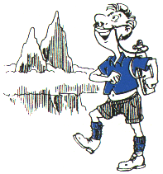

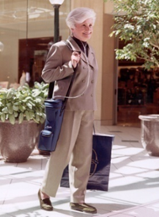


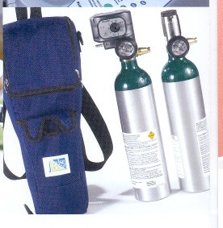

Oxigenoterapia al viajar…
TIPO DE TRANSPORTE y DISTANCIA
TIPO DE FUENTE DE O2 (COP/LIQUIDO/GASEOSO)

Slide 15

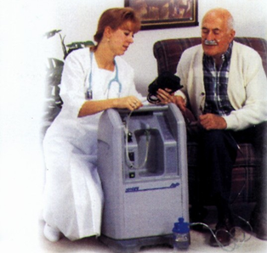


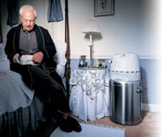
Oxigenoterapia en destino…
LUGAR DE DESTINO
(Campo/ciudad)
TIPO DE FUENTE A CONSIDERAR (COP/LIQUIDO/GASEOSO)
¿Cercanìa de Suministro O2 ?
¿ Tiempo de estadìa?

Slide 16
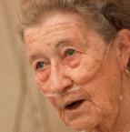
Evaluación de candidato a viajes en avión con enfermedad respiratoria crónica
PREDICCION DE
NIVEL DE PaO2 EN VUELO
TEST DE SIMULACION DE
HIPOXIA /PROVOCACION
HIPOXICA.

Slide 17

Fracaso terapéutico en Oxigenoterapia
Imposibilidad de mantener valores de PaO2 aceptables c/ Oxigenotx
Factores a considerar:
Progresión de la enfermedad que originó la indicación,
Aparición de efectos adversos de la oxigenoterapia
(hipercapnia),
Dificultad de los dispositivos de administración de oxígeno,
Falta de adaptación del paciente (compliance).
Ante toda falla de la oxigenoterapia:
Evaluar si la indicación es adecuada, y qué mecanismos fisiopatológicos intervienen en la producción de la insuficiencia respiratoria (uso asociado de VNI?).
El flujo de oxígeno se puede incrementar hasta un punto que lo permite el flujo aportado por las fuentes de oxígeno, los dispositivos de administración o interfaces (bigotera nasal, máscaras, máscaras tipo Venturi) y la compliance del paciente.
.

Slide 18

¡Gracias!
Hospital I. Pirovano
Sección Neumonología
codinardo72@yahoo.com.ar

